Slide 1


PORTFOLIO DE ESTUDIOS GENÉTICOS Y GENÓMICOS EN CARDIOPATÍAS
28 Septiembre 2026

Slide 2

CONTENIDOS
Nuestra empresa
Estudios genéticos y genómicos en cardiopatías
2.1. Introducción
        2.2. Estudios de exoma completo mediante secuenciación de nueva generación (NGS)
        2.3. Otros estudios genéticos y citogenéticos
        2.3.1. Cariotipo
        2.3.2. Microarray cromosómico (CMA)
        2.3.3. MLPAs dirigidos a síndromes con cardiopatías congénitas
        2.3.4. Estudios dirigidos a aortopatías hereditarias mediante MLPA
        2.3.5. Estudios dirigidos de enfermedades neuromusculares y metabólicas con compromiso cardíaco
        2.3.6. Estudio dirigido de variantes familiares mediante secuenciación Sanger
3. Evaluación poligénica del riesgo de enfermedad coronaria
4. Referencias
5. Contactos

Slide 3

1
Nuestra empresa

Slide 4


Nuestra
empresa
| PORTFOLIO CARDIOPATÍAS
Somos un laboratorio enfocado en el diagnóstico clínico situado en Rosario, provincia de Santa Fe, con más de 35 años de experiencia en diagnóstico de la salud.
Llegamos a todo el país a través de alianzas con prestigiosos laboratorios que confían en nuestro trabajo y experiencia.
Más de 300 personas conforman nuestro equipo interdisciplinario de trabajo, distribuidas en 9️ Centros de Atención a Pacientes, en el Centro de Producción, Investigación y Desarrollo (CEPIDE) y en el Centro de Almacenamiento y Logística.

Slide 5



Nuestra
empresa
| PORTFOLIO CARDIOPATÍAS
PROFESIONALES ESPECIALIZADOS
EQUIPOS DE
ÚLTIMA TECNOLOGÍA
SISTEMA DE
GESTIÓN INTEGRADO
Contamos con profesionales especializados, equipos de última tecnología y un sistema de gestión integrado. Con foco puesto en la calidad, estamos acreditados por la norma ISO 15189:2023 y certificados por la norma IRAM-ISO 9001:2015 Requisitos Sistema Gestión de la Calidad y por la norma IRAM-ISO 14001:2015 Requisitos Sistema de Gestión Ambiental.
A través de la alianza con Héritas, laboratorio que ofrece servicios de diagnóstico genómico y medicina de precisión, somos pioneros en el país en brindar una respuesta completa a las necesidades de médicos, pacientes, industria farmacéutica y financiadores en esa área.

Slide 6

2
Estudios genéticos y genómicos en cardiopatías
2.1. Introducción
2.2. Estudios de exoma completo mediante secuenciación NGS
2.3. Otros estudios genéticos y citogenéticos

Slide 7

| PORTFOLIO CARDIOPATÍAS
2.1. Introducción
Las cardiopatías de origen genético comprenden un grupo heterogéneo de enfermedades en las que pueden intervenir variantes en uno o más genes, alteraciones cromosómicas o variaciones en el número de copias. Estas alteraciones pueden ser heredadas o aparecer por primera vez en el paciente.
Dentro de este grupo se incluyen determinadas miocardiopatías, canalopatías, aortopatías y cardiopatías congénitas, así como síndromes genéticos y enfermedades neuromusculares o metabólicas con compromiso cardiovascular.
Los estudios genéticos y genómicos pueden contribuir a:
    Identificar la causa genética de la enfermedad.
    Identificar familiares que presentan una variante previamente caracterizada en la familia.
    Aportar información para el asesoramiento genético.
    Definir estrategias de prevención, seguimiento clínico y tratamiento personalizado.
La selección del estudio depende de la presentación clínica, los antecedentes personales y familiares y el tipo de alteración que se busca detectar.

Slide 8
2.1. Introducción
| PORTFOLIO CARDIOPATÍAS
Cibic Laboratorios, junto con Héritas, ofrece diferentes estrategias de estudio que incluyen exoma y paneles de genes mediante secuenciación de nueva generación (NGS), cariotipo, microarray cromosómico, MLPA, TP-PCR y secuenciación Sanger.
Como herramienta complementaria para la prevención cardiovascular, también ofrece la evaluación poligénica del riesgo de enfermedad coronaria mediante el estudio Rewell Genético. Esta prestación no tiene finalidad diagnóstica para cardiopatías hereditarias.

Slide 9

2.2. Estudios de exoma completo y paneles de genes mediante secuenciación de nueva generación (NGS)
| PORTFOLIO CARDIOPATÍAS
La Secuenciación del Exoma Completo (WES, del inglés Whole Exome Sequencing) es una solución integral que permite estudiar todas las regiones codificantes del genoma e identificar aquellos cambios en el ADN relacionados con la patología de sospecha.
El estudio se orienta a la búsqueda de variantes en función del diagnóstico presuntivo y/o la sintomatología del paciente, de acuerdo con términos HPO, https://hpo.jax.org/. Además, se puede dirigir el análisis a un panel específico (o grupo de genes) de interés, solicitado por el médico tratante o luego de una consulta de asesoramiento genético previo al estudio.
La información genética resultante del estudio brinda información relevante al médico cardiólogo para estratificar a los pacientes, establecer de forma personalizada el seguimiento, y definir si será necesario intervenir o direccionar tratamientos en aquellos casos en los cuales esté recomendado.

Slide 10
Características del servicio de exoma completo
| PORTFOLIO CARDIOPATÍAS
Las pruebas genómicas son clave para confirmar un diagnóstico y/o identificar variantes genéticas responsables.
Nuestro servicio de análisis genómico mediante NGS para cardiopatías de origen genético incluye:
Asesoramiento genético especializado, antes del estudio y después de la obtención de resultados, para evaluar acciones y realizar seguimiento.
Uso de términos HPO (Human Phenotype Ontology, https://hpo.jax.org/) para orientar los estudios con mayor precisión a las anomalías fenotípicas del paciente.
Posibilidad de realizar una apertura bioinformática (ampliación o reorientación del análisis) cuando se presente la necesidad, en caso de que se requiera analizar otros genes o paneles de genes que inicialmente no se solicitaron.
Posibilidad de reevaluar variantes de significado incierto (VUS) de acuerdo con nueva evidencia científica y con las condiciones establecidas para el servicio

Slide 11
Exoma completo mediante Secuenciación NGS
Para profundizar en la información sobre la metodología de trabajo con exoma completo, adjuntamos un material sobre las inquietudes acerca del estudio y su uso:
Preguntas-frecuentes-Exoma-completo.pdf
Prestaciones Asociadas
| PORTFOLIO CARDIOPATÍAS
CÓDIGO | NOMBRE PRESTACIÓN | METODOLOGÍA | TIEMPO DE RESPUESTA
2164 | EXOMA COMPLETO – NGS * | SECUENCIACIÓN NGS | 30
2995 | EXOMA COMPLETO EN TRÍO – NGS ** | SECUENCIACIÓN NGS | 30
2734 | ANÁLISIS BIOINFORMÁTICO EXOMA COMPLETO | ANÁLISIS DE DATOS | 25
* Exoma completo dirigido a patología específica con diagnóstico presuntivo y/o a la sintomatología del paciente de acuerdo a con términos HPO.
Puede solicitarse adicionalmente el estudio del genoma mitocondrial cuando hay compromiso neuromuscular, respiratorio y cuando se sospecha participación de la mitocondria en el desarrollo de la enfermedad,
** Exoma completo trío incluye a los padres del paciente para mejorar el riendimiento diagnóstico cuando sea necesario.

Slide 12
2.3. Otros estudios genéticos y citogenéticos
Alteraciones cromosómicas y CNVs en cardiopatías congénitas
| PORTFOLIO CARDIOPATÍAS
Las cardiopatías congénitas pueden formar parte de cromosomopatías o síndromes por pérdidas/ ganancias de material genético, especialmente cuando existe un fenotipo sindrómico o anomalías extracardíacas.
2.3.1. Cariotipo
El cariotipo permite evaluar el número y la estructura de los cromosomas e identificar aneuploidías y alteraciones cromosómicas de gran tamaño. Mantiene especial utilidad cuando el fenotipo sugiere una cromosomopatía, como trisomías 21, 18 o 13, síndrome de Turner o determinados reordenamientos cromosómicos.
CÓDIGO | NOMBRE PRESTACIÓN | METODOLOGÍA | TIPO DE MUESTRA | TIEMPO DE PROMESA EN DÍAS HÁBILES | PRINCIPALES INDICACIONES
3561 | Cariotipo en sangre periférica | Bandeo G/ análisis citogenético | SANGRE ENTERA+EDTA. | 16 | Sospecha de aneuploidía asociada a cardiopatía congénita; síndrome de Turner; trisomías 21, 18 y 13; sospecha de reordenamientos cromosómicos estructurales.
5582 | Cariotipo de alta resolución | Bandeo G/ análisis citogenético | SANGRE ENTERA+EDTA. | 16

Slide 13
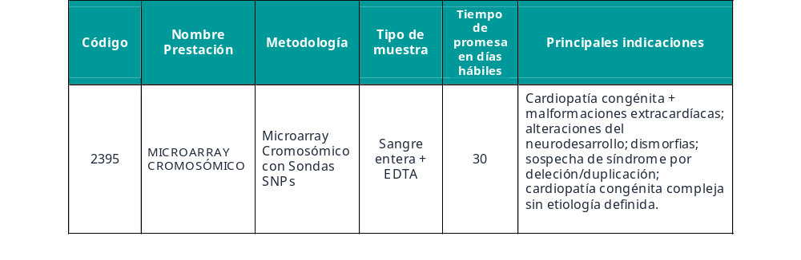
2.3. Otros estudios genéticos y citogenéticos
2.3.2. Microarray cromosómico (CMA)
| PORTFOLIO CARDIOPATÍAS
El análisis mediante CMA permite evaluar el genoma en forma global para detectar deleciones y duplicaciones submicroscópicas (CNVs) no balanceadas que pueden no ser identificables mediante un cariotipo convencional. Además, mediante la tecnología de SNP array, se detectan e informan regiones de pérdida de heterocigosidad (LOH) mayores a 15Mb, mosaicismos y triploidías.
Resulta especialmente útil ante cardiopatía congénita asociada a anomalías extracardíacas, alteraciones del neurodesarrollo, dismorfias o un fenotipo sindrómico sin diagnóstico definido.

Slide 14
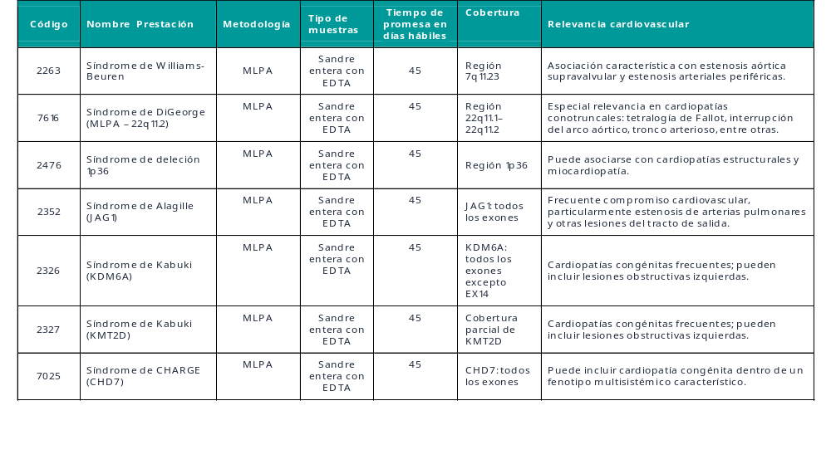
2.3.3. MLPAs dirigidos a síndromes con cardiopatías congénitas
Cuando existe una sospecha clínica definida de un síndrome asociado a cardiopatía congénita, la técnica de MLPA permite investigar de manera dirigida deleciones o duplicaciones de gran tamaño en regiones o genes específicos. La cobertura analítica depende de las sondas incluidas en cada probemix y debe considerarse el alcance para cada prestación en particular.
| PORTFOLIO CARDIOPATÍAS

Slide 15
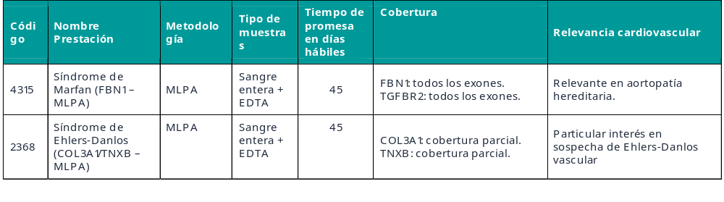
2.3.4. Estudios dirigidos a aortopatías hereditarias mediante MLPA
Las aortopatías hereditarias comprenden entidades en las que existe predisposición genética a aneurisma, disección y otras alteraciones arteriales. Dentro de las tecnologías disponibles en el laboratorio, determinadas prestaciones de MLPA pueden aportar información sobre deleciones/duplicaciones en genes clínicamente relevantes, siempre dentro de la cobertura específica de cada ensayo.
| PORTFOLIO CARDIOPATÍAS

Slide 16
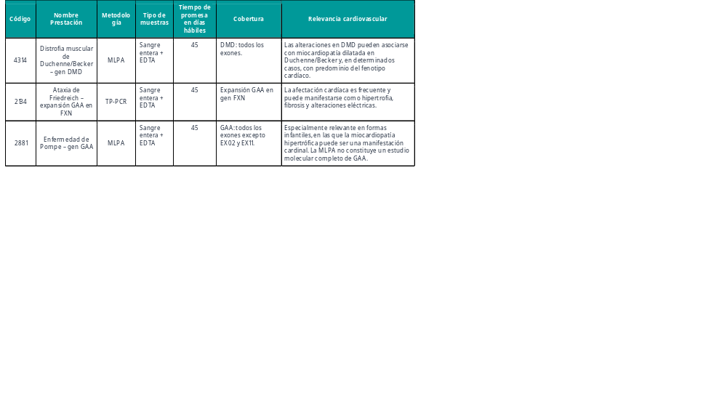
2.3.5. Estudios dirigidos de enfermedades neuromusculares y metabólicas con compromiso cardíaco
| PORTFOLIO CARDIOPATÍAS
Algunas enfermedades genéticas neuromusculares y metabólicas pueden presentar compromiso cardiovascular significativo, incluyendo miocardiopatía, arritmias y trastornos de conducción. En estos escenarios, la alteración molecular puede requerir metodologías específicas complementarias, como MLPA para deleciones/duplicaciones o TP-PCR para expansiones repetitivas.

Slide 17
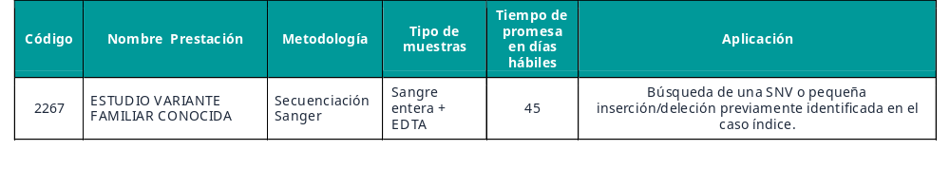
2.3.6. Estudio dirigido de variantes familiares mediante secuenciación Sanger
Cuando en un caso índice se identifica una variante genética clínicamente relevante asociada a una cardiopatía hereditaria, puede realizarse un estudio dirigido en familiares para determinar la presencia o ausencia de esa alteración específica. Esta estrategia de estudio permite identificar a los familiares que presentan la variante y que podrían requerir evaluación y seguimiento cardiovascular, así como distinguir a quienes no heredaron la variante familiar estudiada.
El análisis debe dirigirse exclusivamente a la alteración previamente caracterizada en la familia y no debe interpretarse como un estudio completo del gen ni como exclusión de otras causas genéticas de cardiopatía.
| PORTFOLIO CARDIOPATÍAS

Slide 18

3
Evaluación de riesgo poligénico de enfermedad coronaria

Slide 19
Cálculo del Score de Riesgo Poligénico para enfermedad coronaria
| PORTFOLIO CARDIOPATÍAS
La enfermedad coronaria es una enfermedad compleja en cuyo desarrollo intervienen numerosos factores genéticos, clínicos y relacionados con el estilo de vida. A diferencia de las enfermedades monogénicas, asociadas principalmente con variantes en un único gen, la predisposición genética a la enfermedad coronaria puede estar influida por numerosas variantes frecuentes distribuidas a lo largo del genoma. Cada una suele producir un efecto pequeño, pero su combinación puede modificar el riesgo.
El score de riesgo poligénico, o PRS, integra el efecto de esas variantes y permite estimar la predisposición genética de una persona en comparación con una población de referencia.
¿Cómo se calcula el PRS?
El estudio se realiza a partir de una muestra de sangre entera con EDTA, de la cual se extrae el ADN. Mediante secuenciación de nueva generación (NGS) se analiza un gran número de marcadores genéticos.

Slide 20
PRS de enfermedad coronaria en el programa Rewell
Rewell Genético es un programa amplio de salud y prevención desarrollado por Héritas que analiza diferentes características y predisposiciones genéticas. Dentro de este programa, la evaluación cardiovascular incluye un PRS asociado con enfermedad coronaria, calculado a partir de aproximadamente 1.700.000 marcadores genéticos.
El informe integra el resultado genético con información clínica aportada mediante un cuestionario, como edad, sexo, tabaquismo, diabetes, hipertensión, antecedentes familiares, colesterol e índice de masa corporal. Estos datos permiten contextualizar el resultado genético dentro del perfil general de riesgo cardiovascular. Los factores clínicos y relacionados con el estilo de vida no forman parte del cálculo del PRS. Se utilizan para interpretar el resultado genético en el contexto general de la persona.
El PRS aporta información complementaria para la evaluación y estratificación del riesgo. No confirma ni descarta una enfermedad y no reemplaza la evaluación médica ni los estudios diagnósticos correspondientes.
Prestación asociada:
Más información sobre el programa REWELL: https://getrewell.com/
| PORTFOLIO CARDIOPATÍAS
CÓDIGO | NOMBRE PRESTACIÓN | METODOLOGÍA | TIPO DE MUESTRA | TIEMPO DE PROMESA EN DÍAS HÁBILES
1314 | REWELL GENÉTICO | SECUENCIACION NGS | SANGRE ENTERA+EDTA | 40

Slide 21
4. Referencias
- Musunuru K, Hershberger RE, Day SM, et al. Genetic testing for inherited cardiovascular diseases: a scientific statement from the American Heart Association. Circ Genom Precis Med. 2020;13(4):e000067. doi: 10.1161/HCG.0000000000000067.
- Wilde AAM, Semsarian C, Márquez MF, et al. European Heart Rhythm Association/Heart Rhythm Society/Asia Pacific Heart Rhythm Society/Latin American Heart Rhythm Society expert consensus statement on the state of genetic testing for cardiac diseases. Europace. 2022;24(8):1307-1367. doi: 10.1093/europace/euac030.
- Pierpont ME, Brueckner M, Chung WK, et al. Genetic basis for congenital heart disease: revisited: a scientific statement from the American Heart Association. Circulation. 2018;138(21):e653-e711. doi: 10.1161/CIR.0000000000000606.
- Isselbacher EM, Preventza O, Hamilton Black J III, et al. 2022 ACC/AHA guideline for the diagnosis and management of aortic disease. Circulation. 2022;146(24):e334-e482. doi: 10.1161/CIR.0000000000001106.
- O’Sullivan JW, Raghavan S, Marquez-Luna C, et al. Polygenic risk scores for cardiovascular disease: a scientific statement from the American Heart Association. Circulation. 2022;146(8):e93-e118. doi: 10.1161/CIR.0000000000001077.
- Yasuhara J, Garg V. Genetics of congenital heart disease: a narrative review of recent advances and clinical implications. Transl Pediatr. 2021;10(9):2366–2386. PMCID: PMC8506053. https://pmc.ncbi.nlm.nih.gov/articles/PMC8506053/
.
-
| PORTFOLIO CARDIOPATÍAS

Slide 22
5. Contactos
Sector: Biología Molecular
Email: pab@cibic.com.ar
Sector: Citogenética
Email: citogenetica@cibic.com.ar
🌐 https://www.cibic.com.ar/
📞 (0341) 486 1600
📩 info@cibic.com.ar
54 (0341) 4861600 / info@cibic.com.ar
cibic.com.ar

Slide 23





/ Cibic Laboratorios
/ @LabCibic
54 (0341) 4861600 / info@cibic.com.ar
cibic.com.ar
CENTROS
DE ATENCIÓN
NUESTRO
WHATSAPP
EQUIPO
CIBIC

